Slide 1




地面望远镜点扩散函数建模和图像复原研究
贾鹏，杨小姗，黄毅，杨慧哲(NUDT)，李江涛(UMich)，蔡冬梅
虚拟天文台与天文信息学2019学术年会
2019/11/29 大庆

Slide 2
天文图像复原两种基本范式
数据驱动的天文图像复原问题和挑战
初步结果和未来工作

Slide 3
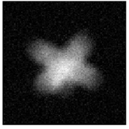

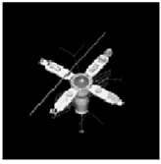
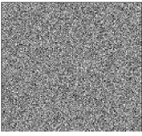
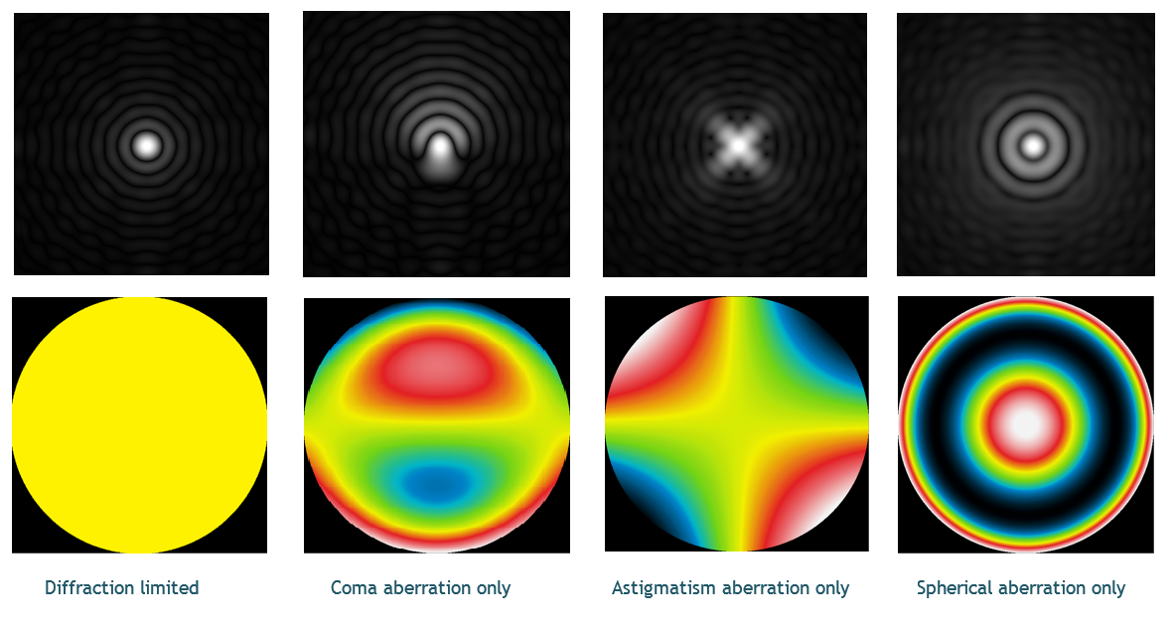

天文图像复原两种基本范式-退化过程建模驱动
$$Img\left(x,y\right)=\int{PSF\left(x,y,τ\right)∗OBJ\left(x,y,τ\right)+N\left(x,y,τ\right) dτ}$$
$$PSF\left(x,y,τ\right)=\{FT[Aexp\left(−jφ\right)]\}^{2}$$

Slide 4
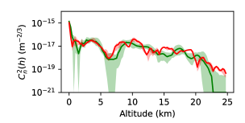
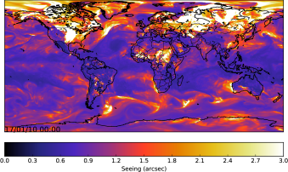
PSF Modelling – PSF Prediction
已经完成PSF建模+预测（ground tels）
天体测量测光（应用开发中）

Slide 5

天文图像复原两种基本范式-图像特征建模驱动
$$Img\left(x,y\right)=\int{PSF\left(x,y,τ\right)∗OBJ\left(x,y,τ\right)+N\left(x,y,τ\right) dτ}$$
典型的：Total Variation 图像梯度
Wavelet分析 信号噪声频域分布关系

Slide 6
天文图像复原两种基本范式
数据驱动的天文图像复原和挑战
初步结果和未来工作

Slide 7
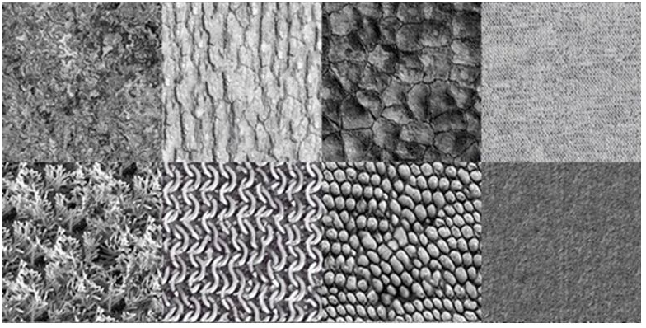
天文图像数据特点：分形(Fractal)特征
分形特征：
分布于不同尺度的自相似性。
空间分布满足特定功率谱。
例：自然纹理图像特征 Dimension
多重分形：
不同尺度满足不同的功率谱，图像
在概率空间分布满足一定规律
（以NVST不同波段图像为例）。

Slide 8
图像分形特征理论尝试：Perception Evaluation
分形特征可以作为图像质量评价标准（Huang, et. al. 2019 SolPhy）。

Slide 9
数据驱动图像复原方法：CycleGAN（生成模型）
几副不包含明显结构的高分辨率、同波段图像可作为参考实现对任意帧实测数据的高分辨率复原（Jia, et. al. 2019 APJL）。

Slide 10
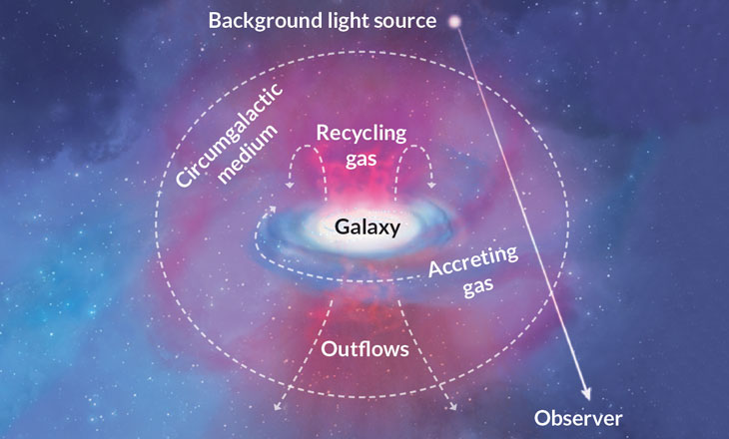
数据驱动的图像复原方法应用展望
随着空间观测（HST）
地面高分辨率观测数据累积（AO辅助的望远镜，Gemini-GPI）
能否利用海量的高分辨率观测图像提高地基望远镜成像质量？
有利于：
提高巡天效率
巡天数据中的弥散天体
（CGM，IGM，Galaxy）观测
暗弱目标发现……

Slide 11
天文图像复原两种基本范式
数据驱动的天文图像复原和挑战
初步结果和未来工作

Slide 12
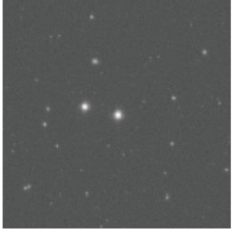
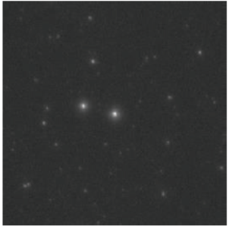
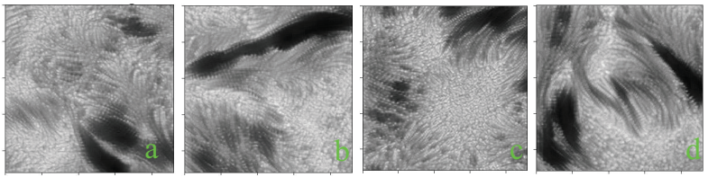
数据驱动的图像复原方法挑战
生成模型的过拟合问题：
1、数据驱动下，合理数据集的选择问题；
2、非合理数据存在时，过拟合问题（人类难以分辨）。

Slide 13
天文图像复原两种基本范式
数据驱动的天文图像复原问题和挑战
初步结果和未来工作

Slide 14
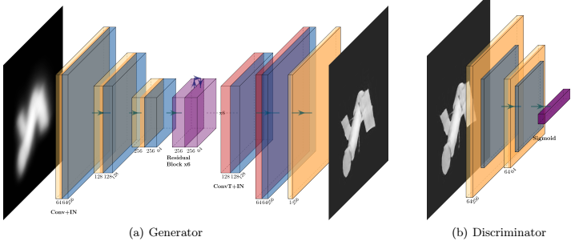
初步结果：基于聚类的图像数据筛选方法
4米望远镜空间目标短曝光图像序列（工作情况感知）处理方法

Slide 15
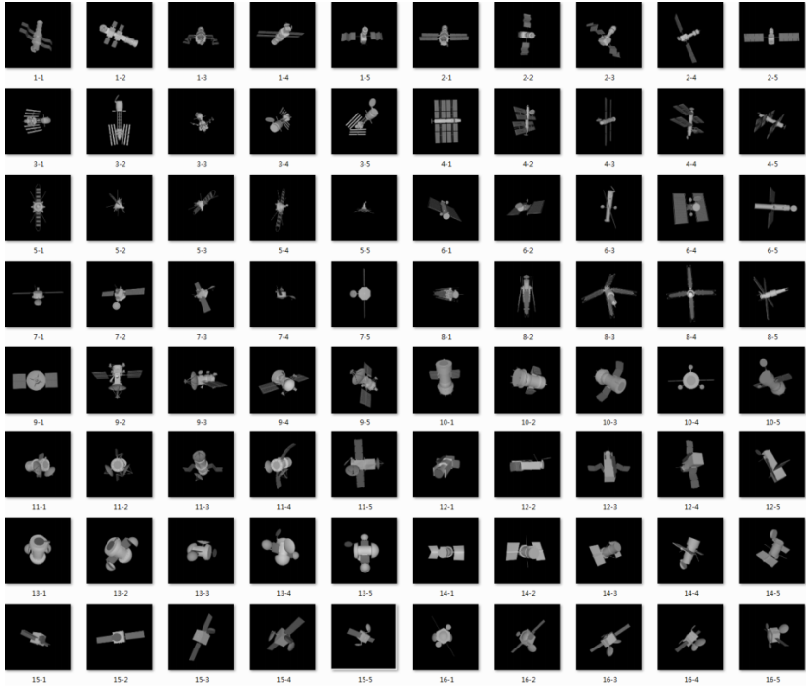
初步结果：基于聚类的图像数据筛选方法
空间目标数据库：
16种卫星（不同姿态，
不同日地卫星方位，
不同工作状态）
观测干扰情况：
实测湍流廓线，
高精度湍流复振幅Fresnel
望远镜：
4米RC，视场6角秒，
Pixelscale 0.003角秒

Slide 16
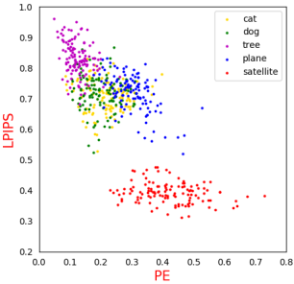
初步结果：PE+LPIPS聚类结果
数据集：自然图像（猫，狗，
树，飞机）
卫星数据聚类结果
类别的差别并不能反映图像
分形特征的真正差别。

Slide 17
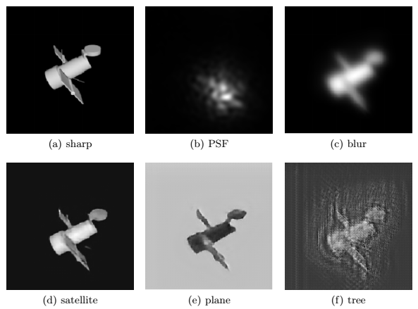
初步结果：基于聚类的图像复原结果
聚类后图像复原结果：
（不同类参考图像下，
被复原卫星图像）。

Slide 18
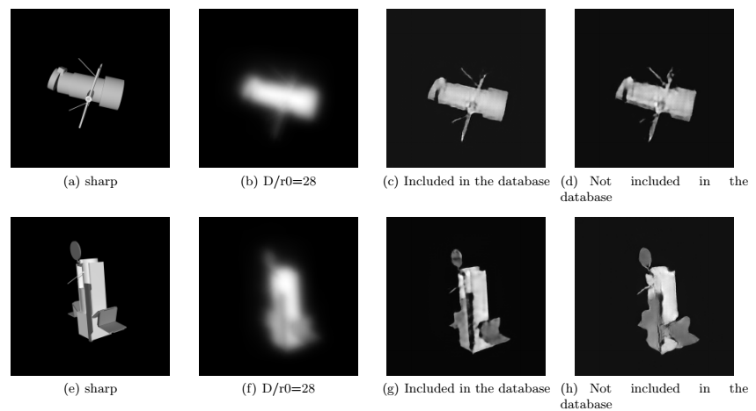
初步结果：基于聚类的图像复原结果
聚类后图像复原结果：（被复原卫星图像是否在参考集合内）

Slide 19
天文图像复原两种基本范式
数据驱动的天文图像复原问题和挑战
初步结果和未来工作

Slide 20
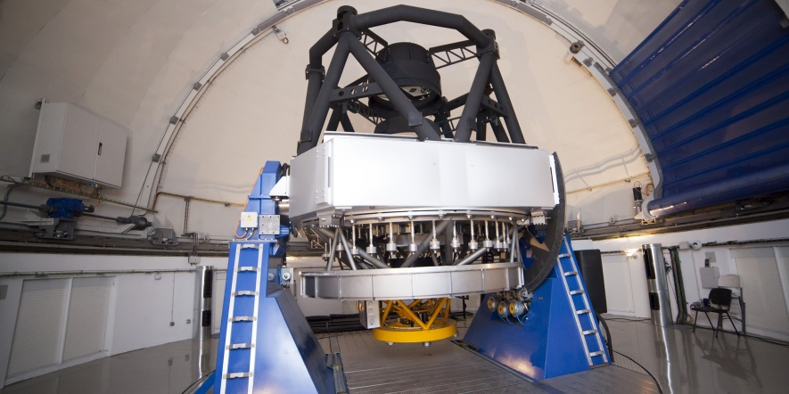
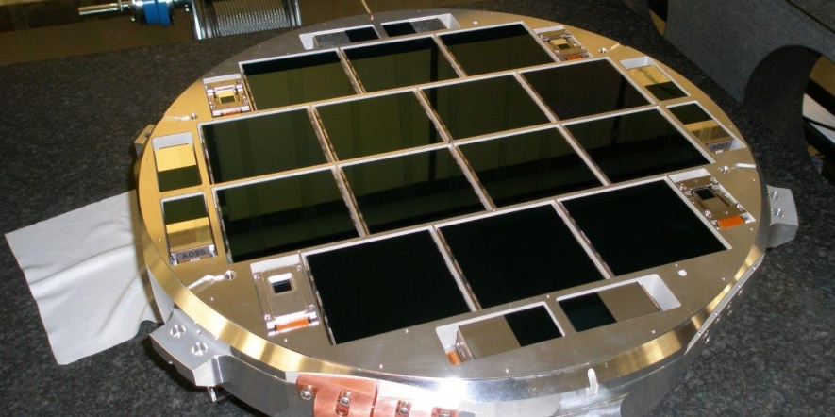
未来工作
初步完成了数据驱动天文图像复原方法预研究，累计数据进行统计研究，预期：
1、开展地基太阳图像高效复原方法研究。
2、与J-PAS合作，使用HST观测数据进行CGM观测。
3、利用HST数据建立星系特征库，服务国内大视场望远镜对星系的观测。

Slide 21
感谢：
国家自然科学基金委（NSFC）、教育部留学基金委（CSC）、英国科学与技术设施委员会（STFC）、山西省高等学校科技创新项目支持。
感谢：
云南天文台向永源博士、刘辉研究员、季凯帆研究员、刘忠研究员
广州大学邓辉教授
国防科技大学梁永辉教授
密歇根大学Renato博士、杜伦大学Alastair副研究员的帮助
If interested, Contact Me
robinmartin20@gmail.com

